Slide 1
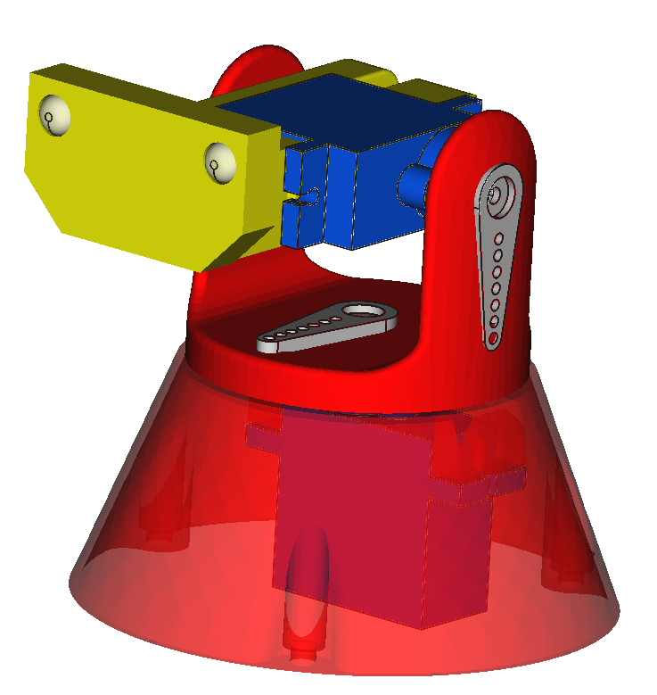
#Reto 2. Brazoled
Vamos a exponer nuestras figuras en una sala de arte.
Son figuras muy delicadas, pero queremos que se puedan ver por los 360°.
Queremos que la figura sea interactiva solamente cuando alguien la esté mirando.
TILT
PAN

Slide 2
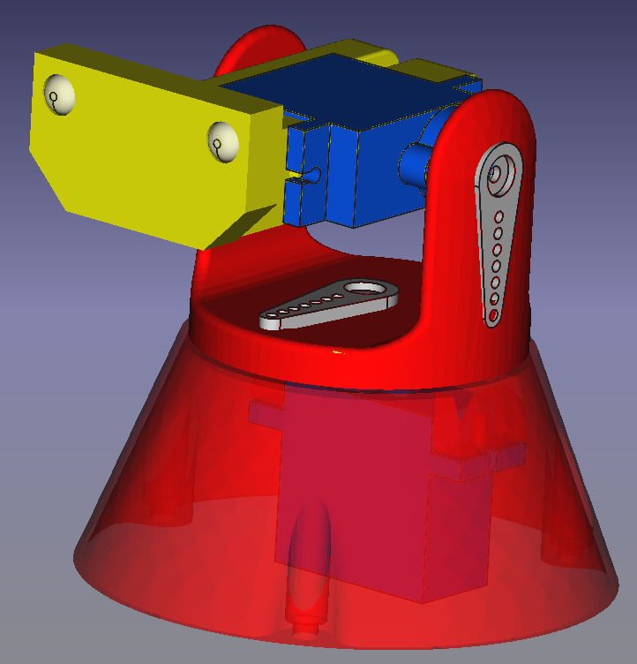
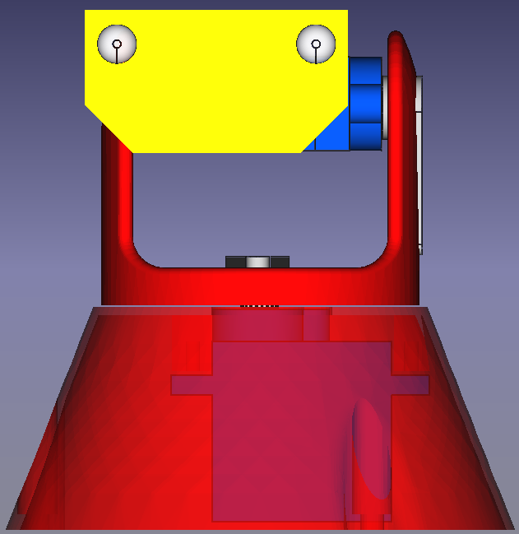
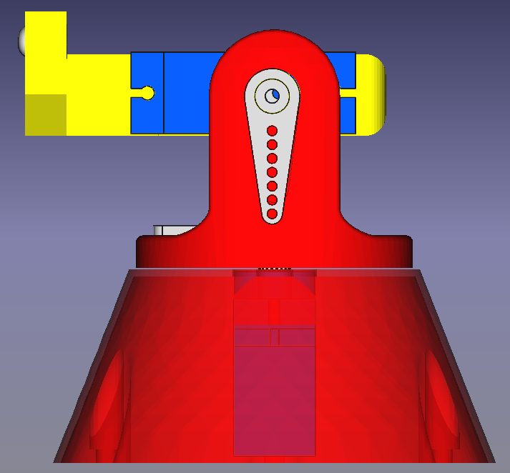
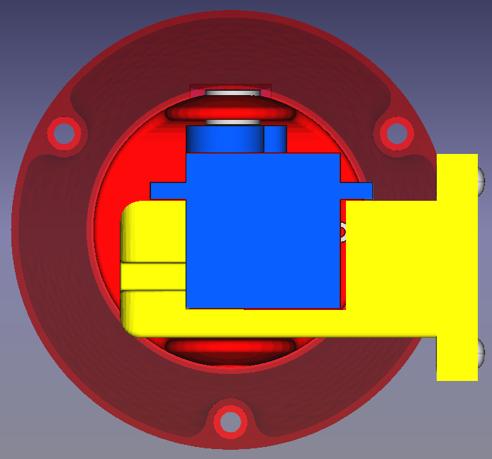
#Reto 1. El diseño
- 2 servos SG90 + 2 adaptadores
- 2 LEDs
- 3 piezas impresas en 3D
- 1 Arduino
- Varios cables
- Tornillos

Slide 3
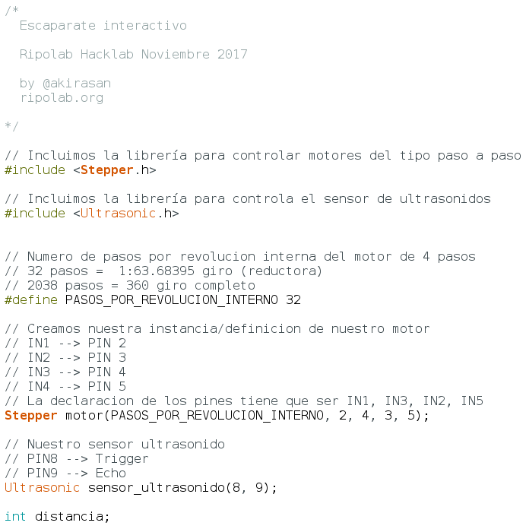
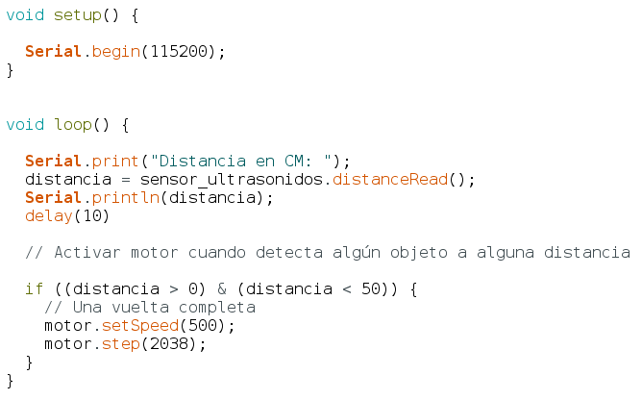
#Reto 1. El código
*el código contiene errores introducidos de forma voluntaria

Slide 4
#Reto 1. BONUS EXTRA
Hacer una función que tenga como entrada el ángulo de giro para que el servo TILT.
Mover lentamente uno de los servos.

